Slide 1


虚拟键盘
与鼠标（图像处理）
--------------------------------------------
-----------------------------------------------
06016102 雷雅涵
06016208 何雨珊
06016401 张李萱

Slide 2
课题背景
01
02
课题目标
关键技术与难点
03
04
课题内容与进度安排

Slide 3
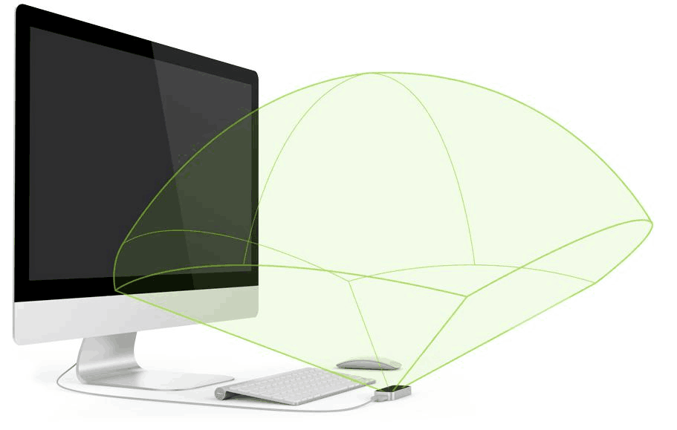
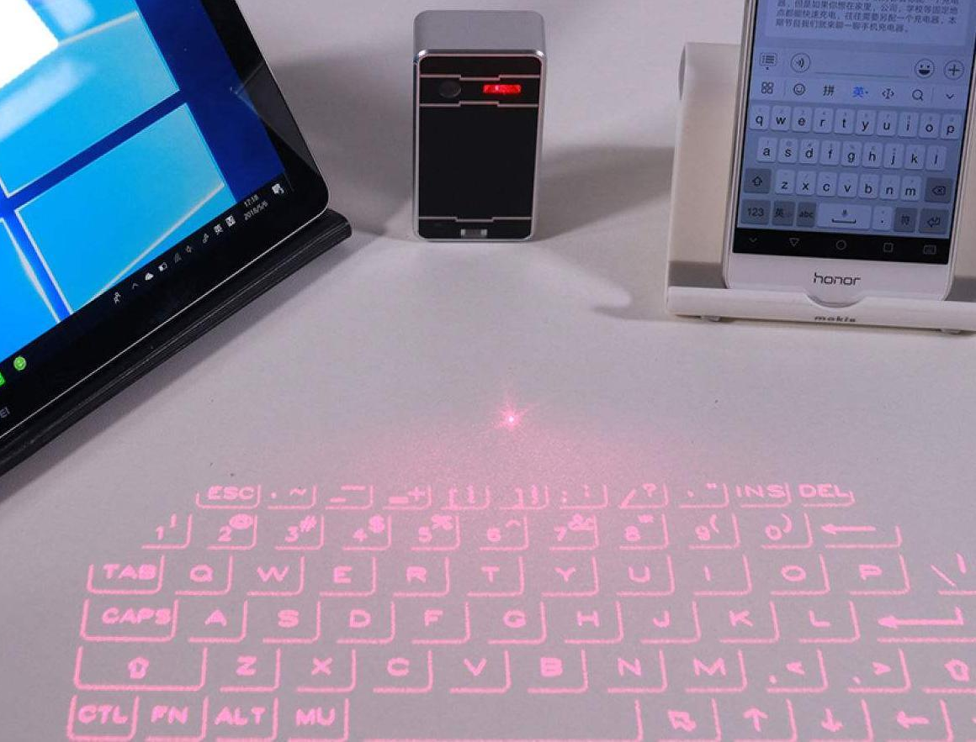
---------------------------------------------------------------------------------------------------------------------
课题背景
---------------------------------------------------------------------------------------------------------------------
随着当代科学技术的发展，计算机及其外部设备越来越受到重视，为了节省空间，增加信息的利用率，利用摄像头等设备作为外界信息输入的载体，并使用图像处理技术进行进一步的联系交互功能已成为一大趋势。
目前市场上的实体键盘由于体积过大，其携带性普遍较低，这为用户的出行带来了一定的麻烦。使用图像处理技术代替机械操作，使得空间利用率提升，本设备的成本将在未来的有朝一日下降。
Notes:
http://blog.csdn.net/cyh_24/article/details/51440344

Slide 4
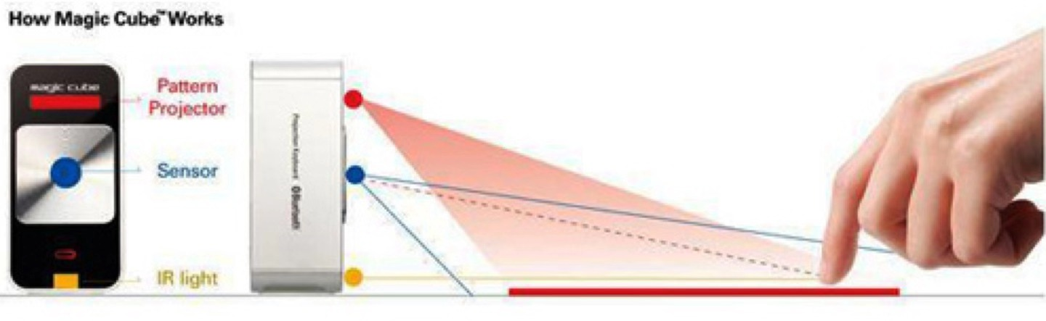
---------------------------------------------------------------------------------------------------------------------
课题背景
---------------------------------------------------------------------------------------------------------------------
发展前景：
采用光进行信息传输，摄像头能够捕捉的信息量很大，可以进行多种处理操作，使得设备功能有很高的提升空间。
Notes:
http://blog.csdn.net/cyh_24/article/details/51440344

Slide 5
---------------------------------------------------------------------------------------------------------------------
课题目标
---------------------------------------------------------------------------------------------------------------------
主体功能：
虚拟激光键盘让用户能像操作普通键盘一样轻易地打出文章或电⼦邮件。采用图像处理手法能够清晰定位手指的位置，使得它像实体键盘一样使用方便，又能节省空间。
虚拟鼠标让用户不用实体鼠标就能对电脑光标进行手势操作，增加界面的可互动性和⽅便性。
设计目的：
设计该虚拟键盘和⿏标，可以增加空间的利用率，并会使设备的可携带性⼤大增加，且提升用户的使用体验。
预期目标：
能够达到手势控制光标在LCD屏幕移动和点击，并能够实现单个手指触碰虚拟键盘的投影时，在屏幕上显示对应的单个字母。
载体：
STM32单片机
Fdc2214模块
Notes:
http://blog.csdn.net/cyh_24/article/details/51440344

Slide 6
---------------------------------------------------------------------------------------------------------------------
关键技术与难点
---------------------------------------------------------------------------------------------------------------------
关键技术：
通过滤波定位手指的位置。经过色彩二值化得到手指反射光斑的具体位置，经过计算与测试定位到键盘具体键值。
难点：
1、环境光噪声干扰
2、对手指位置的精准捕捉
3、做到精确度高，错误率小
4、减小时间延迟
Notes:
http://blog.csdn.net/cyh_24/article/details/51440344

Slide 7
---------------------------------------------------------------------------------------------------------------------
课题内容与进度安排
---------------------------------------------------------------------------------------------------------------------
时间 | 内容 | 目标
第2周 | 课题选题、调研 | 确认选题
第3周 | 方案设计 | 完成开题报告
第4周 | 激光键盘配置与单片机、模块等材料的购买与组装。 | 完成硬件部分组装
第5周 | 编写部分代码 | 虚拟键盘部分代码完成
第6周 | 编写全部代码以及界面设计 | 虚拟鼠标代码完成
第7周 | 调试、撰写答辩报告 | 调试完成，报告完成
第8周 | 验收、答辩 | 验收通过
Notes:
http://blog.csdn.net/cyh_24/article/details/51440344

Slide 8
END
-----------------------------------------------
--------------------------------------------
Thank You

